Slide 1

7.高并发下如何做到
安全的修改同一行数据
THANK YOU FOR WATCHING
主讲老师Deer：2957339855
课程咨询依娜老师：2133576719

Slide 2



课程咨询依娜老师：2133576719
JDK锁的那些事
下订单，产生订单ID
JVM锁解决不了分布式环境多任务对共享资源竞争的协同操作问题！
用户1
用户2
用户3
用户N
Notes:
35

Slide 3
目 录
CONTENTS
订单ID生成实战
Zookeeper
基于Zookpper
分布式锁
怎么快速学习
课程总结
线程安全问题
传统的解决方案
synchronized方案
Lock方案
zookeeper简介
Zookeeper 数据结构
Zookeeper节点类型
基于异常的分布式锁
相互监听的分布式锁
学什么
享学的价值
怎么学
课程技术总结
交流互动

Slide 4
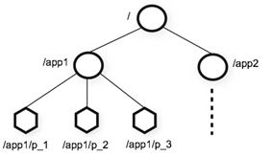
Zookeeper 数据结构
ZooKeeper数据结构类似Linux
每一个节点都有值
zookeeper在底层其实只提供了两个功能
管理(存储，读取)用户程序提交的数据；
并为用户程序提供数据节点监听服务；

Slide 5
zookeeper 节点类型
有四种类型的znode：
PERSISTENT-持久化目录节点
客户端与zookeeper断开连接后，该节点依旧存在
PERSISTENT_SEQUENTIAL-持久化顺序编号目录节点
客户端与zookeeper断开连接后，该节点依旧存在，只是 Zookeeper给该节点名称 进行顺序编号
EPHEMERAL-临时目录节点
客户端与zookeeper断开连接后，该节点被删除
EPHEMERAL_SEQUENTIAL-临时顺序编号目录节点
客户端与zookeeper断开连接后，该节点被删除，只是Zookeeper给该节点名称进行顺序编号

Slide 6
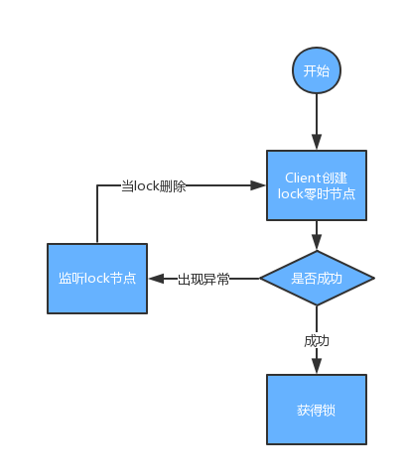
zookeeper 基于异常的分布式锁

Slide 7
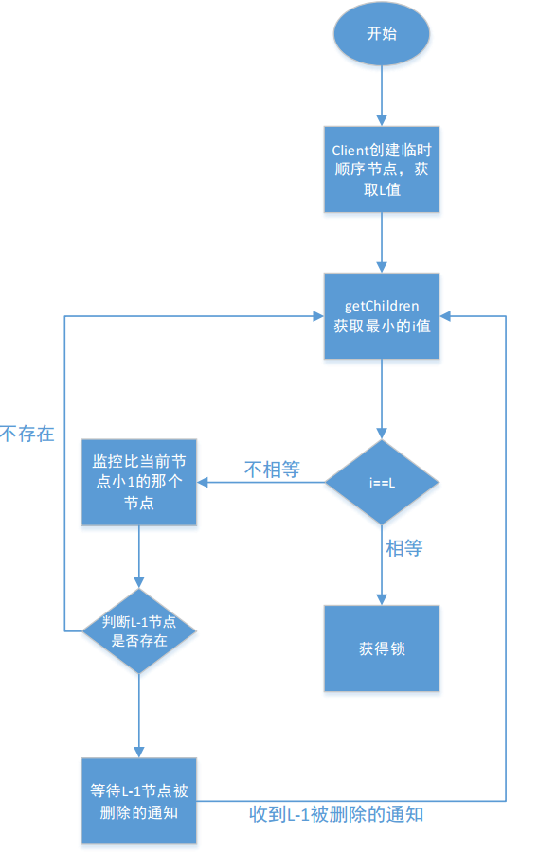
zookeeper相互监听的分布式锁
课程咨询依娜老师：2133576719
lock
0000001
0000002
0000003
0000004

